Slide 1

第1章 故事
朝乐门
中国人民大学
chaolemen@ruc.edu.cn

Slide 2

▼第1章 故事
►引言
自有人类以来，就有了故事。每个地区、阶级和群体都有自己的故事，而且故事具备跨国家和文化的传播能力。
Narrative starts with the very history of mankind; there is not, there has never been anywhere, any people without narrative; all classes, all human groups, have their stories, and very often those stories are enjoyed by men of different and even opposite cultural backgrounds.
——Roland Barthes（著名文学家）
讲故事是当今世界传播思想的最有力的方式。
Storytelling is the most powerful way to put ideas into the world today.
—Robert McAfee（故事研究领域的代表人物，著名畅销书《Story: Style, Structure, Substance, and the Principles of Screenwriting》的作者）
P

Slide 3
▼第1章 故事
►主要内容
主要内容
故事的定义及特征
故事的发展史
故事的要素
故事的情节
故事的叙述
故事的生成
P

Slide 4
1.1 故事的定义及特征
▼1.2故事的发展史

Slide 5

▼第1章 故事
► 1.1故事的定义及特征
故事的定义
根据中国大百科全书第三版（2020）的定义，“故事”一词有多种含义：
一般意义上的故事，泛指内容的叙事性，可以看作对叙事性文学作品的一种特征归纳。它可能是虚构的也可能是真实发生的事件，可能是口头传播的也可能是书面写就的。童话、神话、寓言、笑话、民间传说、史诗、历史典故、神怪传奇、现实生活经历、文学体裁中的小说等，都可归为故事。
特指一种文学体裁，可归为“小说”这一大类，但与严肃文学、经典文学的正统小说不同，故事并不以塑造丰满真实的人物形象、发挥语言形式技巧和营构模糊的、探索性的多重意味为重心，而是更强调语言的通俗易懂和情节的曲折动人。薄伽丘《十日谈》中人物讲述的故事，及《故事会》《故事集》《故事选》中的故事都体现了故事作为一种文学体裁的特殊性。
P

Slide 6
▼第1章 故事
► 1.1故事的定义及特征
故事的定义
本书的主要目的是探讨数据故事化的理论与实践，旨在提出数据故事化的自动化实现技术。
因此，本书将故事定义为：
故事是以说服、记录和娱乐他人为主要目的，以情节和人物的叙述为主要内容，以冲突为抓手，以叙事和细节描写为手段，为目标受众提供的一种叙事性信息产品。故事强调的是信息产品的言简意赅、情节曲折、冲突单一、细节生动和易懂易记等特点，进而达到提高信息产品的可记忆和可认知的目的。
P

Slide 7
▼第1章 故事
► 1.1故事的定义及特征
故事的特征
（1）篇幅较短
故事就是一件事，两三个人物，几个转折。（有人亦称，故事就是一件事，两个人，三个弯）
（2）情节固定
（3）冲突单一
情节是骨骼
（4）内容叙事
故事
（5）细节生动
（6）易懂易记
冲突是灵魂
细节是血肉
P

Slide 8
▼第1章 故事
► 1.1故事的定义及特征
故事的特征
故事与小说的区别
 | 故事（Stories） | 小说（Novels）
举例 | 揠苗助长的故事 | 列夫·托尔斯泰的《战争与和平》
字数（篇幅） | 较短（30000字以内） | 较长（40000字以上）
情节数量 | 简单（单个情节） | 复杂（多个情节或多个子情节）
冲突 | 围绕单个冲突或冲突的一个侧面 | 涉及多个冲突及冲突的多个侧面
表现方式 | 叙事 | 描述
表现重点 | 叙述人物的行为与活动 | 刻画人物的性格与形象
理解难易程度 | 较容易 | 较难
P

Slide 9
1.2 故事的发展史
▲1.1故事的定义及特征
▼1.3故事的要素

Slide 10
▼第1章 故事
► 1.2 故事的发展史
2000 多年前，亚里士多德在其著作《修辞学》中概述了如何成为说服大师的公式。亚里士多德认为，将情感从一个人传递给另一个人的最佳方法，是通过讲故事这种修辞手段。
通过对 500 个有史以来最受欢迎的 TED 演讲（TED Talks）的数据分析发现，故事占演讲者平均演讲的 65%，换一句话说，一个深受欢迎的 TED 演讲的制胜法宝是将宏大的创意包装在故事之中。
——（来源：Gallo C.，2019）
P

Slide 11
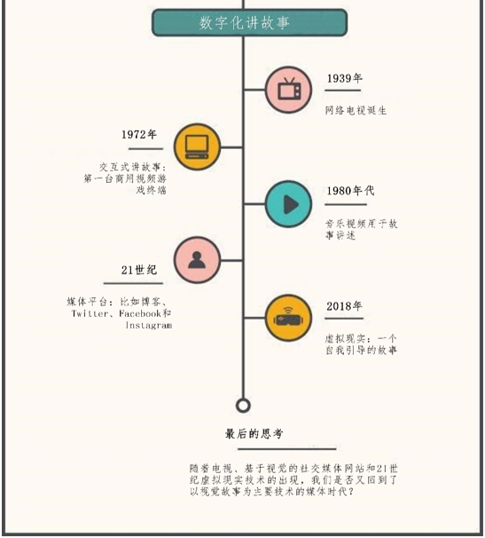
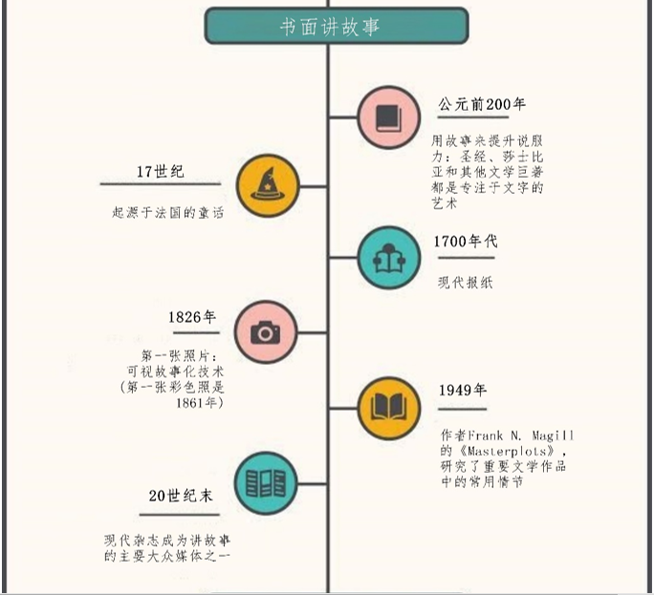
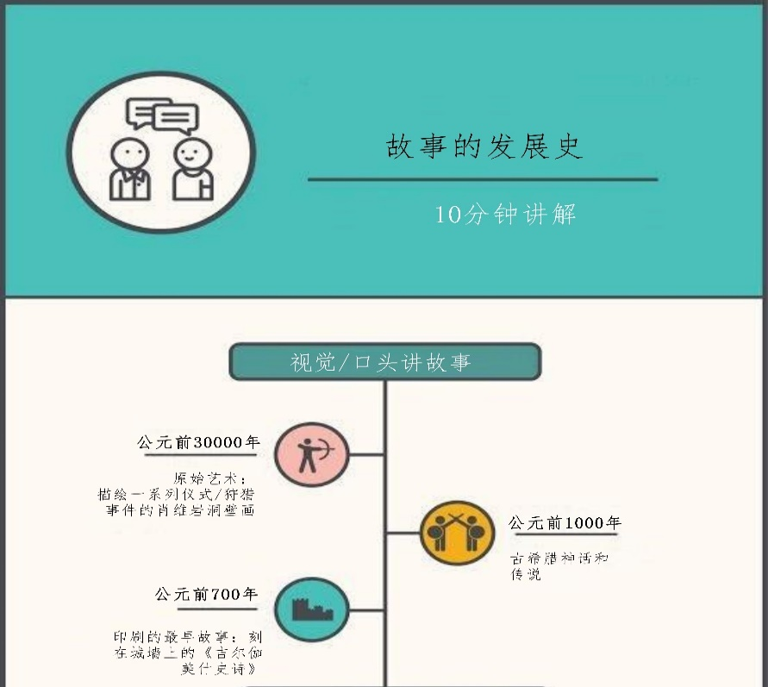
▼第1章 故事
► 1.2 故事的发展史
故事的发展阶段
数字化为主的讲故事时期
文字方式为主的讲故事时期
绘画/口述方式为主的讲故事时期
(图片来源：Matt Peters，2018)
P

Slide 12
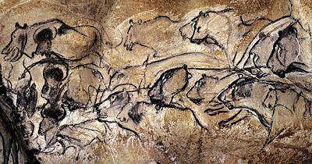
视觉或口头讲故事（公元前200年之前）
▼第1章 故事
► 1.2 故事的发展史
肖维岩洞（Grotte Chauvet）壁画
P

Slide 13
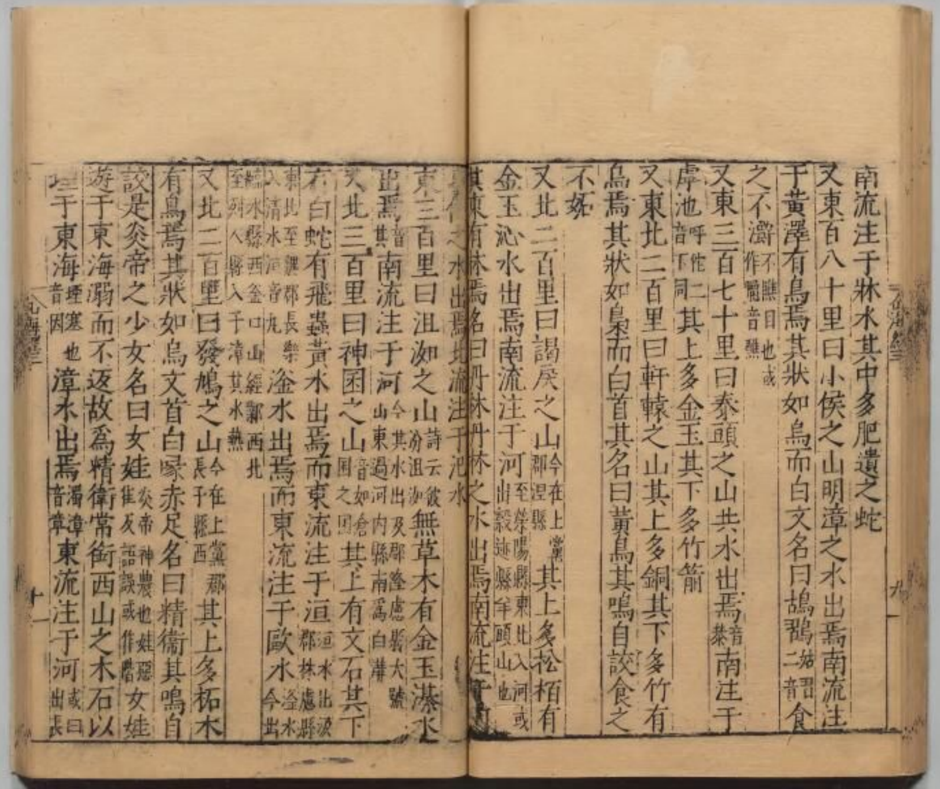
书面讲故事（公元前200年~1939年）
▼第1章 故事
► 1.2 故事的发展史
山海经中对精卫填海的记录
(图片来源：日本国立公文书馆（NATIONAL ARCHIVES OF JAPAN））
P

Slide 14

▼第1章 故事
► 1.2 故事的发展史
数字化讲故事（1939年~至今）
关于气候变化，你可以做的9件事
（图片来源：https://www.imperial.ac.uk/stories/climate-action/）
P

Slide 15
1.3 故事的要素
▲1.2故事的发展史
▼1.4故事的情节

Slide 16
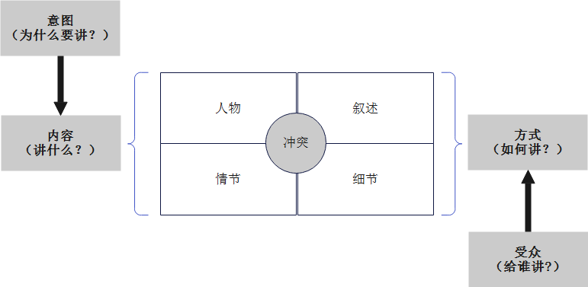
▼第1章 故事
► 1.3 故事的要素
故事的组成要素
P

Slide 17
▼第1章 故事
► 1.3 故事的要素
意图——为什么要讲故事（Why）
通常，故事叙述的目的有三种：
（1）说服
（2）记录
（3）娱乐
P

Slide 18
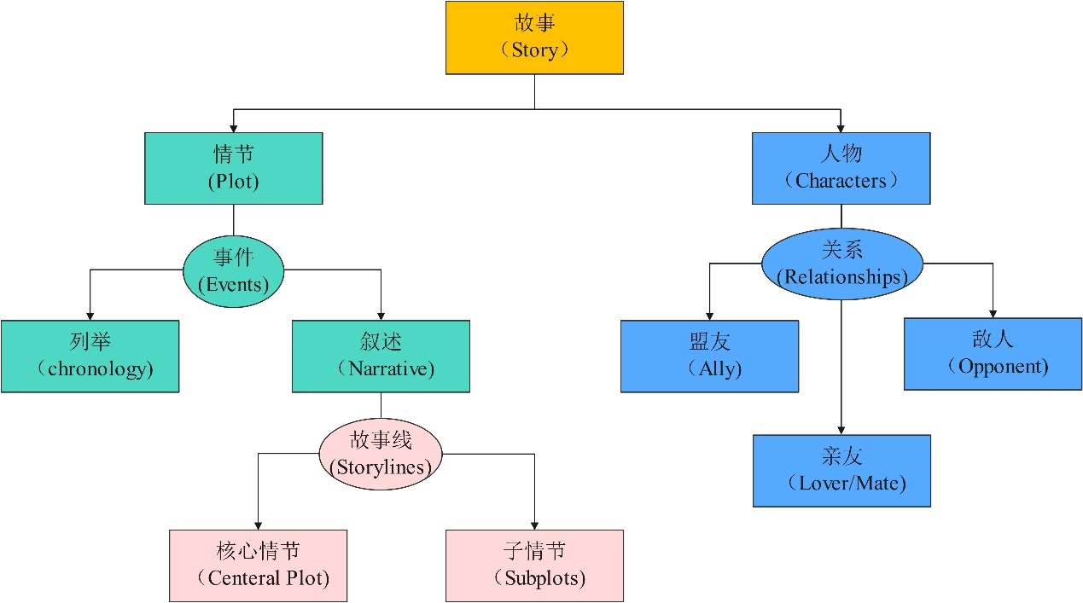
内容——要讲什么故事（What）
▼第1章 故事
► 1.3 故事的要素
故事内容主要由情节（Plots）和人物（Characters）组成
故事内容的组成部分
（来源：BeemGee, 2022）
P

Slide 19
▼第1章 故事
► 1.3 故事的要素
方式——如何讲故事（How）
（1）叙事（Narrative）：叙述是故事的主要表达形式。
（2）细节（Details）：细节是故事的灵魂，是故事叙述的必要组成部分。
P

Slide 20
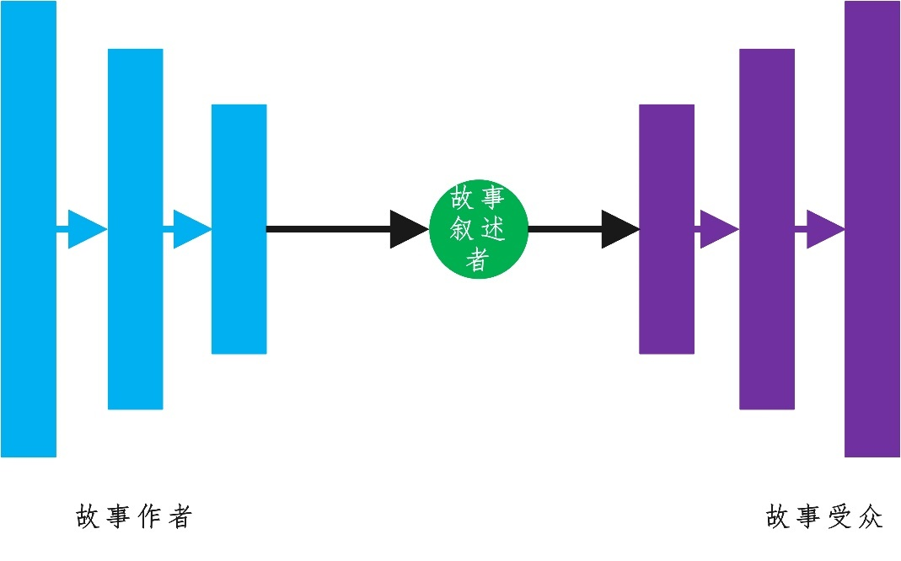
受众——给谁讲故事（Who）
▼第1章 故事
► 1.3 故事的要素
故事的生成与传播过程
P

Slide 21
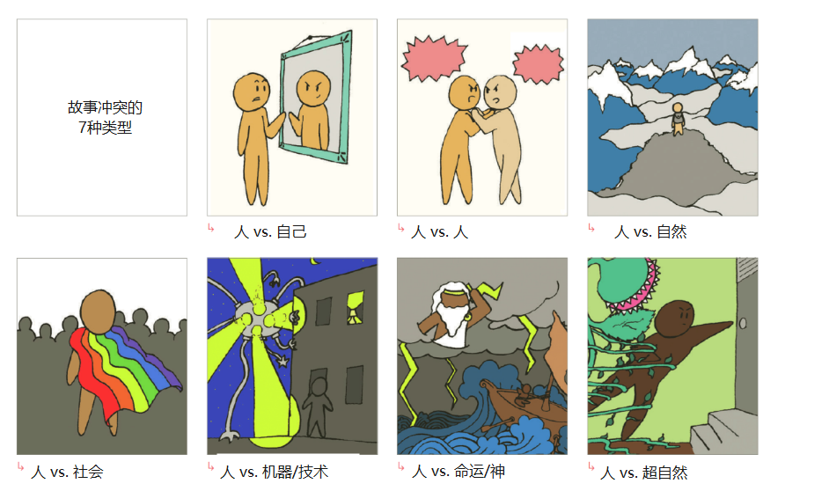
冲突——故事的关键在哪里
▼第1章 故事
► 1.3 故事的要素
故事中常见的冲突
（图片来源：Feigenbaum A和Alamalhodaei A，2020）
P

Slide 22
1.4 故事的情节
▲1.3故事的要素
▼1.5故事的叙述

Slide 23
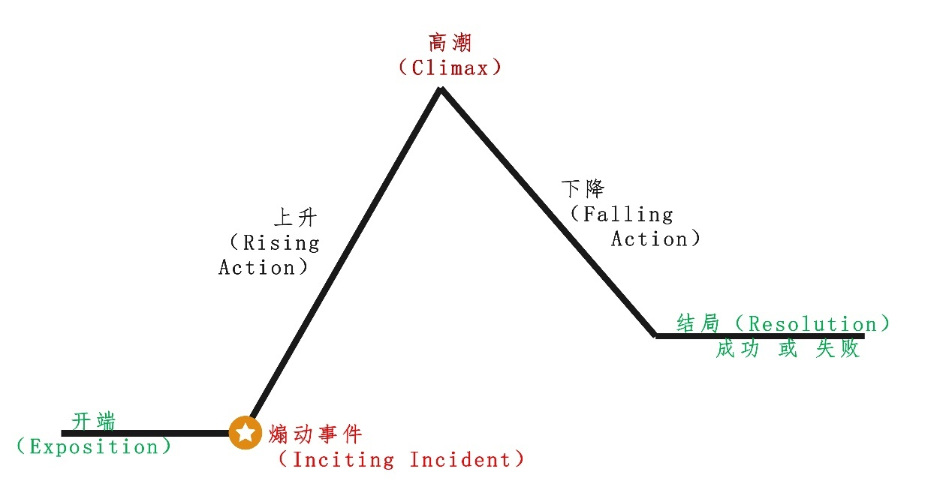
▼第1章 故事
► 1.4 故事的情节
Freytag的金字塔结构
P

Slide 24
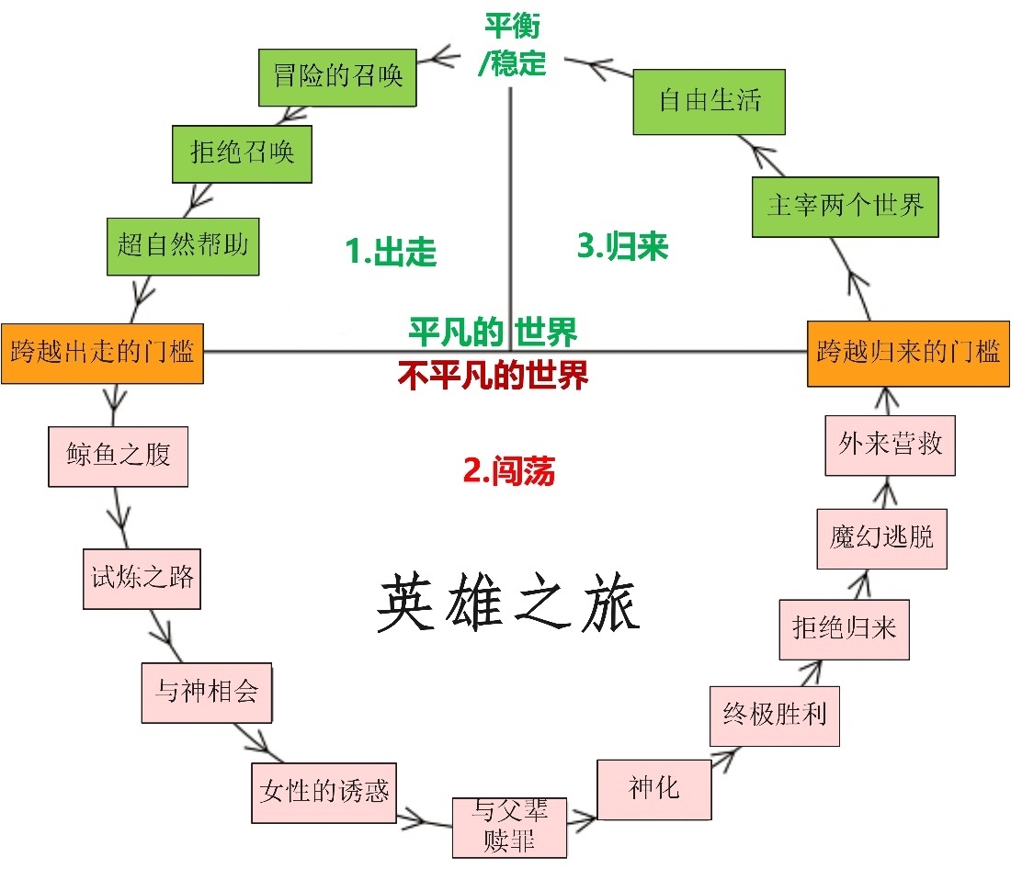
▼第1章 故事
► 1.4 故事的情节
Campbell等提出的英雄之旅
P

Slide 25
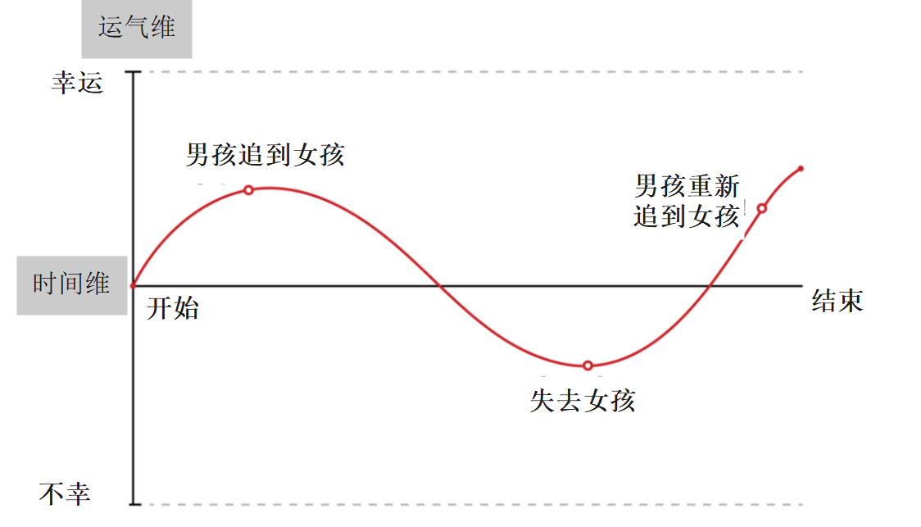
▼第1章 故事
► 1.4 故事的情节
Vonnegut的男孩追到女孩(Boy Gets Girl)
P

Slide 26



▼第1章 故事
► 结束
数据故事化
朝乐门
电子工业出版社
2022
chaolemen
@
ruc.edu.cn
主讲人微信
P

